Slide 1
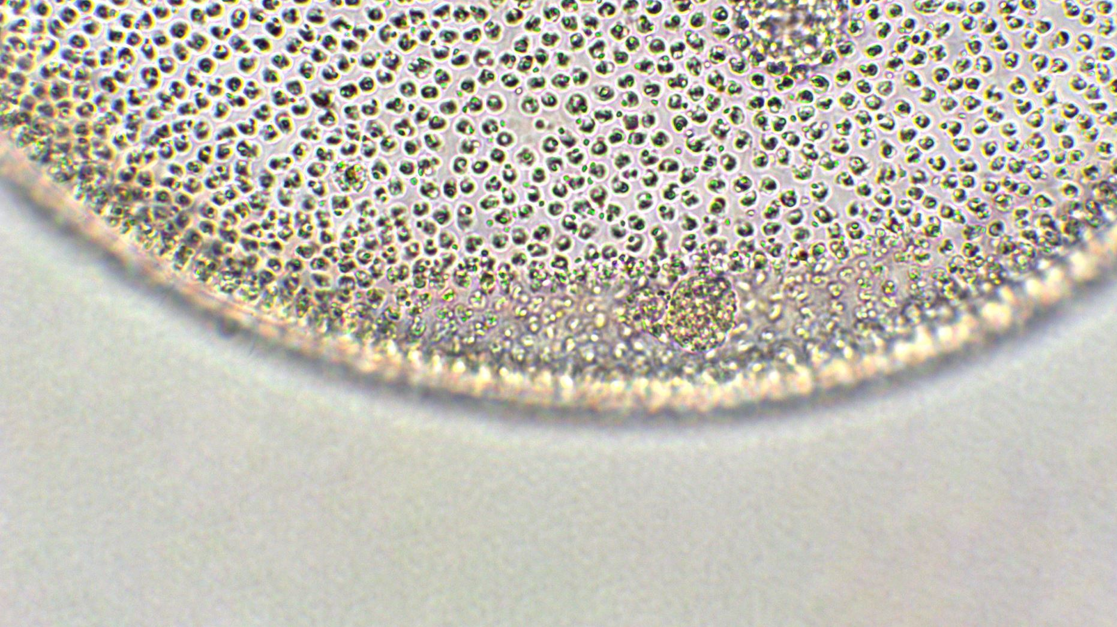
Algemene biologie en dierwelzijn
Les 2 keuzedeel landbouwhuisdieren

Slide 2
Datum | Programma | Bijzonderheden
15 nov | Kennismaken, lesdoelen Lesmateriaal, Intro sector/LH praktijk en opdrachten | Afwijkende tijd, 8.30 tot 12.30 uur
22 nov | Diersoorten en verschillen nakijk Algemene biologie Dierwelzijn Medicijngebruik start
29 nov | Presentaties dierwelzijn Algemene biologie, dierwelzijn nakijk Afrond medicijngebruik Uitleg tijdlijn
6 dec | Praktijkdag anatomie en gezondheid en tijdlijn rund (zelf) | Zelf overall en laarzen regelen
13 dec | Bezoek GD Hardenberg | Nadere uitleg volgt
20 dec | Bezoek GD Doetinchem (incl 5 Almelo)

Slide 3
Algemene biologie
Ziekteverwekkers
Immuunsysteem
Preventie
Notes:
We kijken terug op informatie die jullie al gehad hebben. Even een herhaling om iedereen op t zelfde niveau te krijgen/ de theorie weer vers in t geheugen te krijgen. Op die manier kunnen we de komende weken verder bouwen.

Slide 4
Ziekteverwekkers

Slide 5
Alle ziektes hebben een oorzaak
Infectieus = besmettelijk
Door een micro-organisme
Niet infectieus = niet besmettelijk

Slide 6
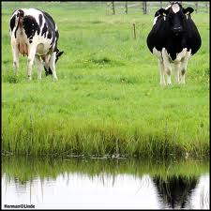
Infectieuze aandoeningen
Besmettelijke aandoeningen
Infectieziekten
Micro-organismen
Welke ken je?
Epidemie

Slide 7
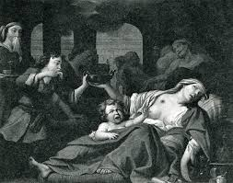
Infectieziekten
Tot de 20e eeuw bij mensen de grootste doodsoorzaak
Nu nog weinig in de Westerse wereld
Hygiëne
Ebola
Corona!
Ook voor dieren meer hygiëne

Slide 8
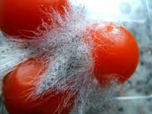
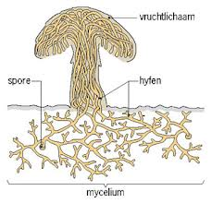
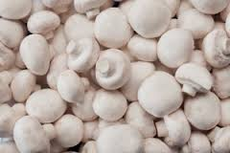
Schimmels
Vb. paddestoelen
Sporen i.p.v. zaden
Draden → vruchtlichaam → sporen
Nuttig en schadelijk
Schimmels maken gifstoffen
Champignons kunnen we eten
Notes:
Doordat schimmels draden trekken en sporen maken, zit het vaak door de hele stal, niet alleen op het dier.

Slide 9
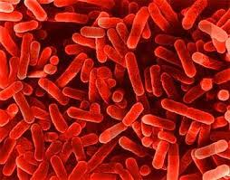
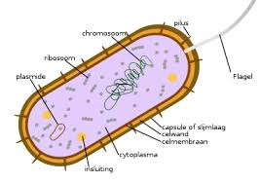
Bacterie
Hele kleine cellen
Snel delen
Ze zijn niet ingewikkeld
Nuttig en schadelijk
Yoghurt
Ruimen stoffen op in de natuur
In de pens en darmen
Secundaire bacteriële infectie

Slide 10
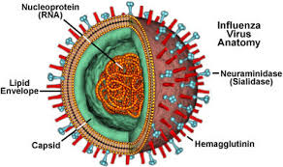
Virus
Erg klein
Kan niet leven zonder gastcel
Geen nuttige virussen
Geen therapie, wel vaccinatie, erg besmettelijk

Slide 11
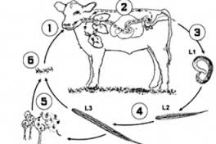
Parasieten
Maken misbruik van anderen, profiteren
Vaak minder ernstig: willen gastheer niet dood
Wormen, leverbot, coccidiose, cryptosporidiose
Luizen, vlooien, mijten, teken

Slide 12
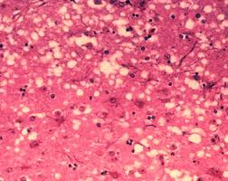
Prionen
Eiwitje
Zorgt ervoor normale eiwitten in het lichaam verkeerd gaan vouwen
Onomkeerbare schade
BSE, Scrapie

Slide 13
Filmpjes
Verschil bacterie en virus
Wat zijn bacteriën en virussen?

Slide 14
Immuunsysteem
Hoe zat het ook alweer?

Slide 15
Bloed
Rode bloedcellen
Witte bloedcellen
Bloedplaatjes

Slide 16
Het immuunsysteem
Zorgen dat je niet ziek wordt
Aangeboren afweer vs verworven afweer
Eerste lijns afweer
Tweede lijns afweer

Slide 17
Immuunsysteem
https://www.youtube.com/watch?v=XDpkNBhRlJ0

Slide 18
Voorbeeld: kalveren - biest
Antilichamen
Opname via darm 24-36uur
Superbiest
Afweerdip

Slide 19
Infectie vs ontsteking
Ontstekingsverschijnselen
Warmte
Roodheid
Zwelling
Pijn
Functieverlies
Notes:
Een ontsteking kan op heel vee manieren ontstaan. Bijvoorbeeld doordat je je enkel kneust. De enkel wordt dik, voelt warm aan, doet zeer, kleurt roder en je kan er niet op staan (functieverlies). Daar komt geen ziekteverwekker aan te pas.
Een infectie is een besmetting door een ziekteverwekker, waardoor een ontsteking ontstaan. De ziekteverwekker maakt een stukje van het lichaam kapot, en daardoor ontstaat ook een ontsteking. Bijvoorbeeld uier ontsteking: het uier wordt dik, rood, warm, pijnlijk en er komt afwijkende melk (of minder melk dan normaal) uit

Slide 20
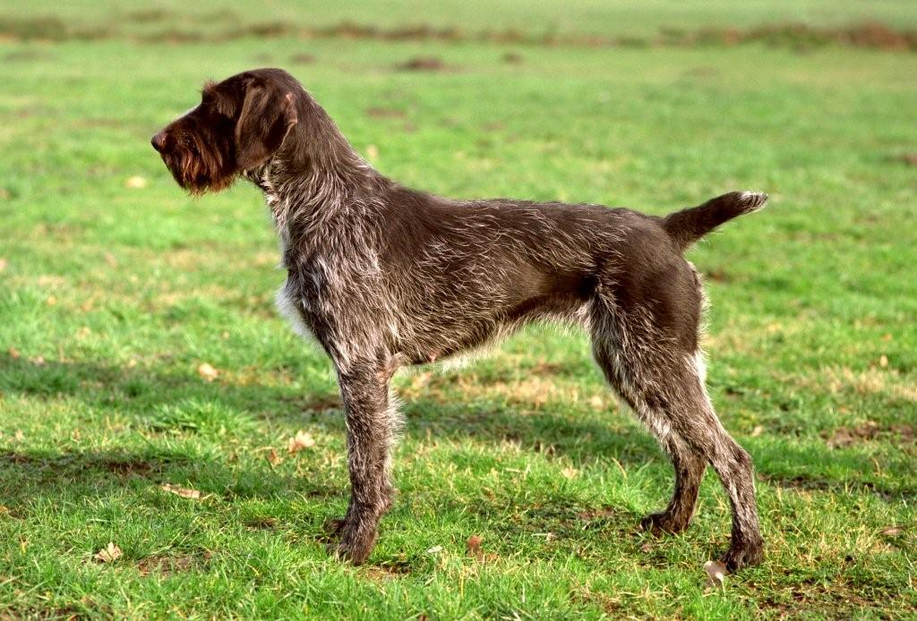
Hoe wordt een dier ziek?
Notes:
De ziekteverwekker moet het dier binnendringen. Dat gaat het gemakkelijkst als de ziekteverwekker heel sterk is en de verdediging van het dier heel zwak. Hier gaan we nu verder op in.

Slide 21
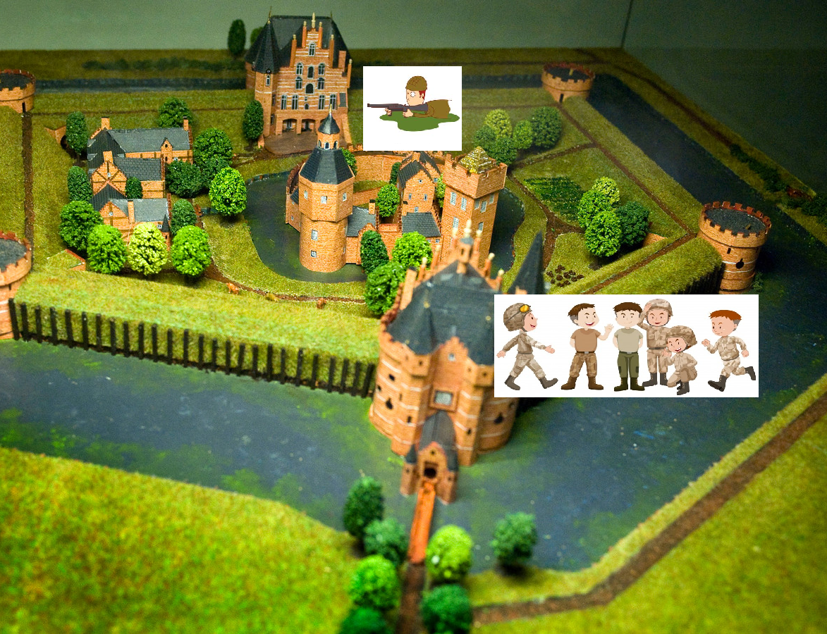
Stap 1: binnendringen van de gastheer
Barrières:
Eerste verdedigingslinie (aangeboren) huid haren speeksel
Tweede verdedigingslinie (aangeboren) breed “opegeleid” maar niet heel sterk
Derde verdedigingslinie (verworven) antilichamen/specifiek
Notes:
Het dier heeft verschillende verdedigingslinies. De eerste barrière die ze ziekteverwekker tegenkomt bestaat uit: huid, haren, tranen, speeksel, slotgat (uier). Dit is al aanwezig bij de geboorte. (=gracht en ophaalbrug)
De tweede linie is ook aangeboren. Het zijn de 'domme' soldaten. Zij komen in actie als de ziekteverwekker toch over de gracht gekomen is. De domme soldaten pakken alles wat ze als lichaamsvreemd herkennen. Ze zijn breed 'opgeleid', maar niet heel sterk. Dit zijn de …? (witte bloedcellen). Deze zijn er dus al bij de geboorte.
De derde linie zijn de sluipschutters. Ze zijn heel sterk maar ook specifiek. Zij schakelen maar 1 soort ziekte uit. Ze kunnen pas opgeleid worden als ze een keer in aanraking zijn geweest met deze ziekte. Dit zijn de antilichamen. Tegen elke ziekte moeten eigen antilichamen gemaakt worden.
Uiteraard is dit een hele simpele weergave van de werkelijkheid.

Slide 22
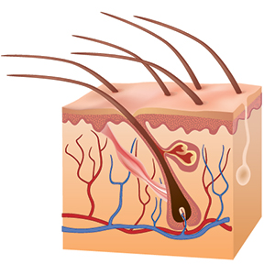
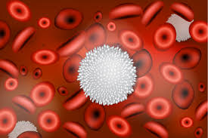
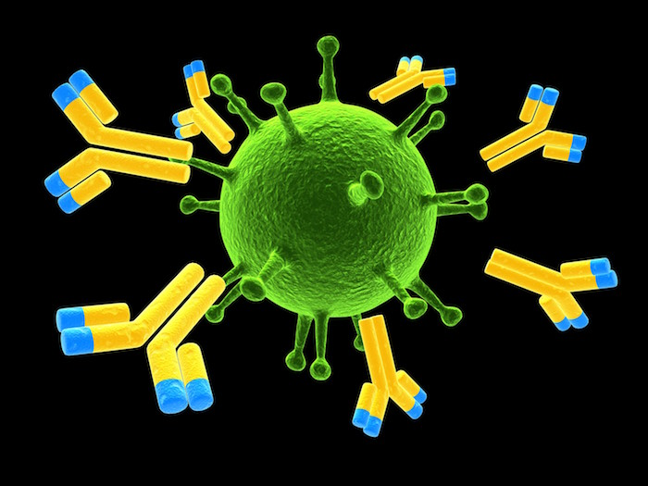
Afweer
Barrières:
Eerste verdedigingslinie (aangeboren)
Tweede verdedigingslinie (aangeboren)
Derde verdedigingslinie (verworven)

Slide 23
Sterke afweer --> minder kans op ziekte
Afweer afhankelijk van?
Leeftijd
Stress
Andere ziektes
Genetisch
Verminderd afweersysteem
Medicatie
Ondervoeding
Notes:
Verminderd afweersysteem bij bijv. fiv

Slide 24
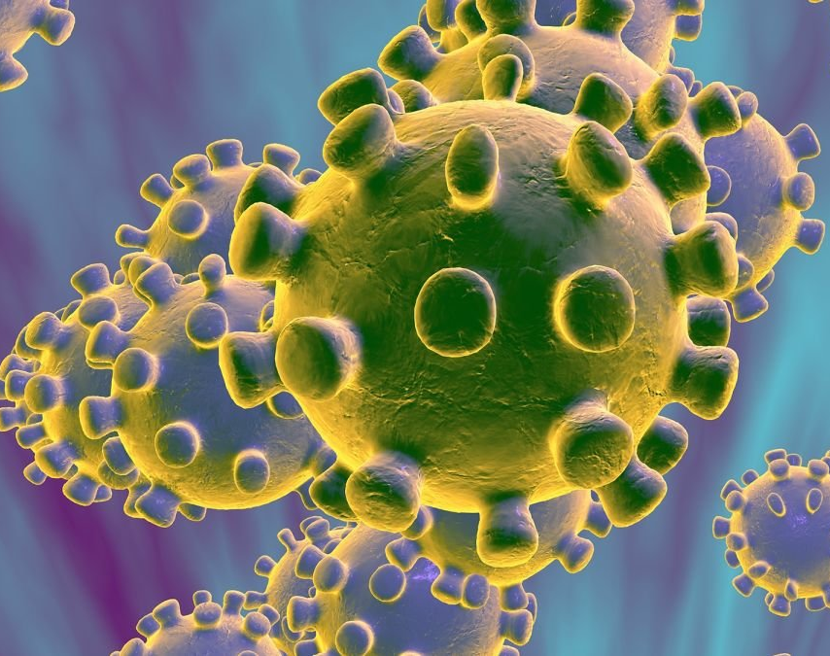
Ziekteverwekker
Hoe sterk is de ziekteverwekker
Aantal
Virulentie
Notes:
Virulentie = aanvalskracht.

Slide 25
Ziekteverwekker vs afweer
Notes:
Er zijn drie opties:
1. ziekteverwekker meteen geëlimineerd door afweer
2. subklinische infectie: geen ziekteverschijnselen te zien, ziekteverwekker wel binnengedrongen en kan mogelijk naar andere dieren
3. dier wordt ziek, transmissie mogelijk

Slide 26
Preventie

Slide 27
Verschil GD en LHD
Preventief vs curatief
Dierenarts is ook adviseur
Voorkomen van ziektes

Slide 28
Voorkomen van ziektes
Insleep vs versleep
Voorbeelden?
Notes:
Tekening op het bord: insleep en versleep

Slide 29
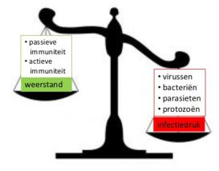
Voorkomen van ziektes
Infectiedruk vs weerstand

Slide 30
Preventie
Klimaat
Voer en water
Licht
Rust en ruimte
Dierwelzijn

Slide 31
Aan de slag
Theorieopdrachten algemene biologie

